Slide 1
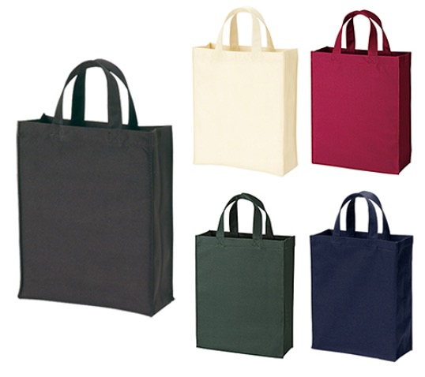
【提案書】
ユーティリティバッグ(M)
特徴
厚手で丈夫なわりに軽量なポリエステル素材のMサイズトートです。展示会や説明会の資料配布用などに最適。カラー展開も豊富ですので名入れデザインに合わせてお選びください。
納期
納期スペース
仕様
素 材：ポリエステル 他
サイズ：本体/約250×320×100mm、持ち手/約25×270mm
容 量：約8L
備 考：ダークグリーン・ワインレッド・ミルキーベージュ・インクブラック・ネイビーブル
お見積
お見積りスペース

